Slide 1
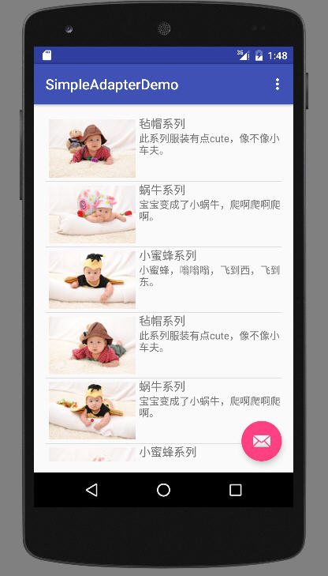
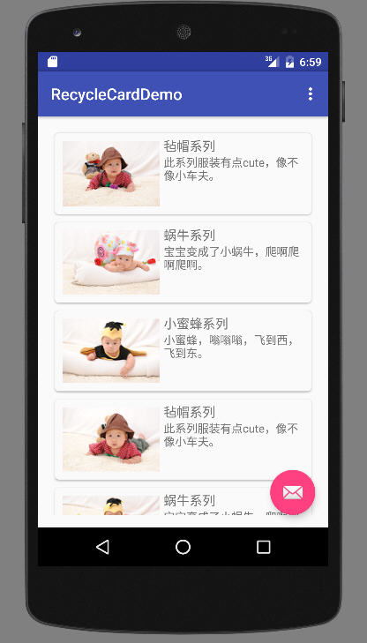
项目导学
本章的主题是列表的使用。
图4-1是非常常用的ListView的效果，图4-2为比较热门的RecyclerView效果。

Slide 2
第4章 Android 列表
4.1 AdapterView及其子类
Notes:
这个知识点讲解AdapterView及其子类的基本知识和使用方法。

Slide 3
内容安排
AdapterView 概述及工作原理
AdapterView 及其子类继承关系
ListView 列表视图
Notes:
主要内容包括 AdapterView 概述及工作原理，AdapterView 及其子类继承关系，以及ListView 列表视图的简单使用。

Slide 4
1. AdapterView 概述
AdapterView是一类重要的控件，通常以列表的形式显示数据。
例如，查看QQ聊天记录，翻阅微博最新消息。
常用的实现包括：ListView、Spinner等。
Notes:
AdapterView是一类重要的控件，通常以列表的形式显示数据，几乎所有的应用程序都会用到它，例如，查看QQ聊天记录，翻阅微博最新消息，等等。
AdapterView常用的实现包括ListView、Spinner等。
由于终端屏幕空间有限，能够一次性显示的内容并不多，当程序需要展示大量的数据的时候，可以借助ListView列表控件来实现。
ListView允许用户通过手指上下滑动将屏幕外的数据滚动到屏幕内，同时屏幕上原有的数据会滚动出屏幕。

Slide 5
1. AdapterView 概述
AdapterView本身是一个抽象基类，它派生的子类在用法上十分相似，只是在显示界面上有一定的区别。
AdapterView具有如下特征：
AdapterView继承了ViewGroup，其本质是容器。
AdapterView可以包括多个“列表项”，并以合适的方式显示出来。
AdapterView所要展示的“列表项” （即数据源）通过Adapter(适配器)提供。
Notes:
AdapterView本身是一个抽象基类，它派生的子类在用法上十分相似，只是在显示界面上有一定的区别。
AdapterView具有如下特征：
1. AdapterView继承了ViewGroup，其本质是容器。它只设定摆放在它里面的 Item （即列表项）的排列规则，不设定该 Item 是什么样的，具体 Item 是什么样的由相关的 Adapter 规定。
2. AdapterView可以包括多个“列表项”，并以合适的方式显示出来。
3. AdapterView所要展示的“列表项” （即数据源）通过Adapter(适配器)提供。

Slide 6
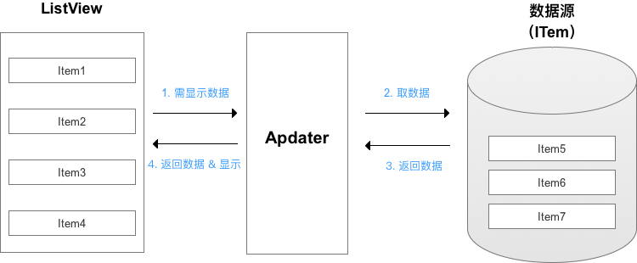
AdapterView + Adapter 工作原理
Notes:
如图所示，Adapter充当桥梁的角色，对 AdapterView 的数据进行管理。
当AdapterView 需要显示数据时，ListView会向Adapter 请求需要加载数据，由Adapter负责获取数据并填充到 Item 进行显示。
根据数据来源的不同，所使用的Adapter也不同。

Slide 7
AdapterView + Adapter 工作原理
AdapterView的实现过程类似于 MVC 架构：
数据模型M（Model）存放数据，利用控制器 C（Controller）将数据显示在视图V（View）上。
前端显示和后端数据分离。
AdapterView 实现过程：
模型层：数组、XML文件等形式的数据
视图层： AdapterView的子类实现的实例，列表项 UI
控制层：Adapter 适配器相当于 MVC 框架中的控制器
Notes:
AdapterView的实现过程类似于 MVC 架构：数据模型M（Model）存放数据，利用控制器 C（Controller）将数据显示在视图V（View）上。
MVC编程模式的最大特点是将前端显示和后端数据分离，利于分组开发。
在AdapterView 实现过程中，
模型层通常是数组、XML文件等形式的数据，提供后端数据源；视图层是 AdapterView的子类实现的实例以及列表项 UI 的View实例，用于前端显示
Adapter 适配器则相当于 MVC 框架中的控制器，用于将后端数据源填充到前端显示。

Slide 8
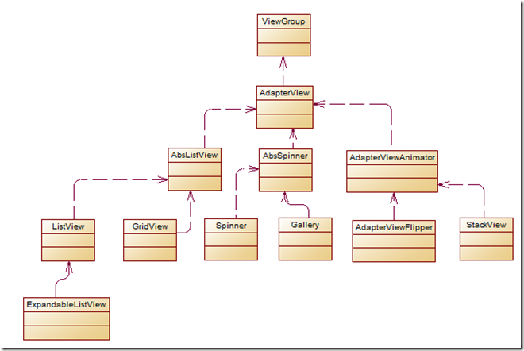
2. AdapterView及其子类继承关系
列表类型
网格类型
下拉列表
缩略图
Notes:
AdapterView及其子类继承关系如上图所示，其中常用的子类实现 有ListView, GridView, Spinner, Gallery。
其中，ListView 是一个垂直方向的，铺满整个屏幕列表。
GridView是网格图，以表格形式显示资源。
Spinner是下拉列表，通常用于给用户提供选择。
Gallery是缩略图，是一个可以把子项以中心锁定，水平滚动的列表。

Slide 9
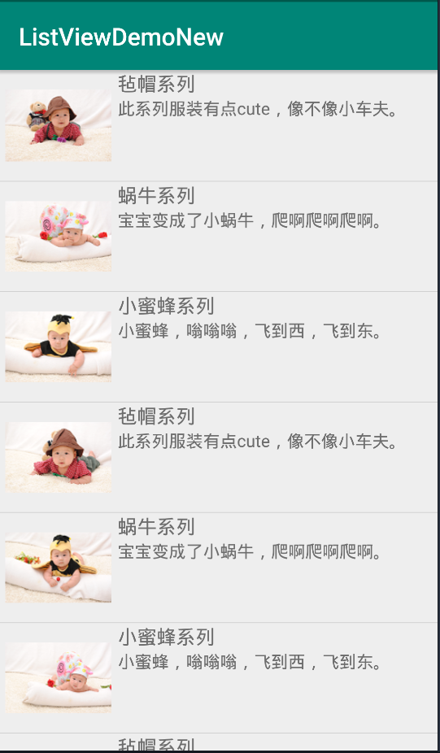
3. ListView 列表视图
通常以垂直列表的形式显示所有的列表项，并且能够根据数据的长度自适应显示。
一个ListView组件
列表中的其中一个“项”（Item）
Notes:
下面我们来看看AdapterView的子类实现中，最为典型的 ListView 控件的使用。
ListView 是一个容器，通常以垂直列表的形式显示所有的列表项，并且能够根据数据的长度自适应显示。
列表项 item 又可以看成是由控件UI组成的 ItemView 和映射到其中的数据组装而成。
比如 放置宝宝相册图片的ImageView、放置相册标题和描述信息的 TextView 的 UI 控件 组成了的 ItemView ，是视图层的一部分。
而具体的相册图片、相册标题和描述信息的文字信息则是需要绑定到 ItemView 上显示的数据，来自数据源。
默认情况下， ItemView 是一个 TextView 控件。

Slide 10
ListView 属性
XML属性 | 说明
android:divider | 设置分割条样式（颜色或者Drawable对象）
android:dividerHeight | 设置分割条高度
android:entries | 指定一个数组资源，用来填充ListView的项
android:footerDividersEnabled | 设置为false，则不在footer view之前绘制分割条
android:headerDividersEnabled | 设置为false，则不在header view之后绘制分割条
android:scrollbars | 设置是否显示滚动条
android:fadingEdge | 设置是否去除ListView滑到顶部和底部时边缘的黑色阴影
android:listSelector | 设置是否去除点击颜色
android:cacheColorHint | 设置ListView去除滑动颜色
Notes:
可在布局文件中为ListView 控件设置属性，比如分隔条样式及高度，是否显示滚动条等，还可以通过设置entries属性，指定一个数组资源，用来填充 ListView 的 列表项。

Slide 11
使用ListView
最简单的使用方式：
普通控件：布局+资源
strings.xml文件中
准备数组资源
布局文件中
添加ListView控件
布局文件中
设置ListView控件的entries属性
Notes:
ListView的最简单的使用方式是把它当做普通控件使用，这种方式适合用来显示字符串形式的简单数据。
方法是：首先在strings.xml 资源文件中准备 一个string-array的数组资源。
然后在布局文件中直接添加一个ListView控件，并指定其entries属性为资源文件中定义好的数组资源。
即可实现 使用 ListView 展示列表数据了。

Slide 12
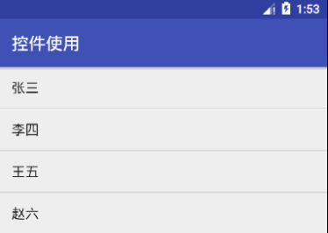
<?xml version="1.0" encoding="utf-8"?>
<resources>
<!--添加数组元素-->
<string-array name="teacher_name">
<item>张三</item>
<item>李四</item>
<item>王五</item>
<item>赵六</item>
</string-array>
</resources>
Values下的strings.xml文件代码
Notes:
下面举例说明。
首先在Values目录下的strings.xml文件中添加一个名为“teacher_name” 的数组资源。
string-array 的每一个 item 是一个数组元素，对应着要展示的一个列表项。

Slide 13
4.2 ListView
<?xml version="1.0" encoding="utf-8"?>
<LinearLayout xmlns:android="http://schemas.android.com/apk/res/android"
android:layout_width="match_parent"
android:layout_height="match_parent">
<!--直接使用数组资源给list view添加列表项-->
<!--设置分割条的颜色-->
<!--设置分割条的高度-->
<ListView
android:id="@+id/listview1"
android:layout_width="match_parent"
android:layout_height="wrap_content"
android:divider="#C4C4C4"
android:entries="@array/teacher_name"
android:dividerHeight="1dp">
</ListView>
</LinearLayout>
布局文件代码
Notes:
然后在活动的布局设计中，直接拖入一个 ListView 控件，指定其entries 为刚才在strings.xml文件中定义的“teacher_name” 的数组即可。
注意，数组资源的引用形式是“@array/teacher_name”。
除了ListView，AdapterView 的其它子类如Spinner，GridView，Gallery的简单使用方法也都差不多。

Slide 14
使用ListView
使用数组资源创建ListView是一种非常简单的方式，但是这种ListView能定制的内容很少，如果想对ListView的列表项的外观、行为等进行自定义，就需要把ListView作为AdapterView使用，通过Adapter自定义每个列表项的外观、内容以及添加的动作行为等。
Notes:
使用数组资源创建ListView是一种非常简单的方式，但是这种ListView能定制的内容很少，如果想对ListView的列表项的外观、行为等进行自定义，就需要把ListView作为AdapterView使用，通过Adapter自定义每个列表项的外观、内容以及添加的动作行为等。
我们下节继续，本知识点就讲到这。

